Slide 1
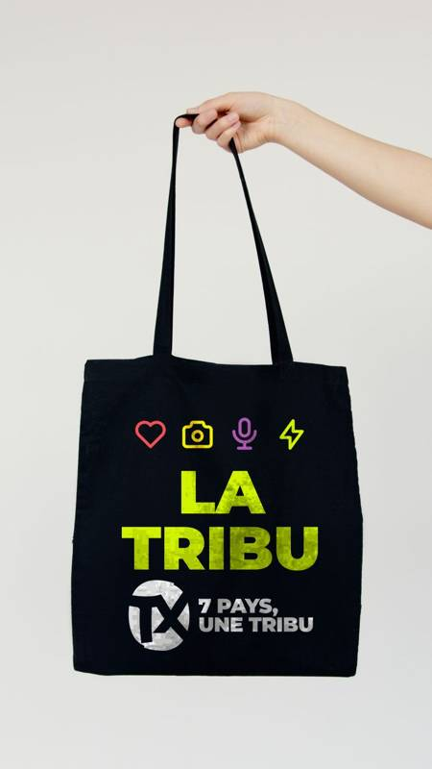


STICKERS
ET GOODIES
Une collection pour la tribu TX : l’agence, la Factory, les ADICOMDAYS.
Abidjan, octobre 2026
Totem Experience · Stickers et goodies
1 / 16

Slide 2
L’UNIVERS
CE QUI FAIT TOTEM
Un groupe, trois entités
Panafricain par nature
TX Agency (l’agence digitale), TX Factory (le studio de contenu) et ADICOMDAYS, le rendez-vous de la communication digitale africaine depuis dix ans.
Une équipe entre Abidjan, Dakar, Cotonou, Conakry, Bamako, Ouagadougou et Kinshasa. « Digital Creativity Group » sur le site.
L’influence et la culture
Une identité qui claque
Des formats nés dans la rue et sur les réseaux : #AuQuartier avec Canal+, #MyChicAfrica avec Air France et Accor. Le Totem Influence Network.
Le TX dans sa pastille vert acidulé, une typo arrondie et joueuse, trois couleurs d’entité : jaune Agency, rouge Factory, facettes ADICOM.
Totem Experience · Stickers et goodies
2 / 16

Slide 3

LE PARTI PRIS
DES OBJETS QUE LA TRIBU GARDE
Un goodie d’agence finit souvent au fond d’un tiroir. Celui-ci doit se coller sur un ordinateur, se porter en tournage et se montrer en story.
L’idée : parler comme l’équipe parle. Le « brief reçu », la « VFINALE_v3 », le « créatif mais à l’heure ». Des blagues de métier que les clients et les créateurs reconnaissent, signées du TX.
Le logo se décline sans être déformé : il reste dans sa pastille, en vert ou en blanc.
Totem Experience · Stickers et goodies
3 / 16

Slide 4
LA CHARTE RELEVÉE
COULEURS ET TYPOGRAPHIE
Vert Totem
Jaune Agency
Rouge Factory
Violet ADICOM
Noir
#B6D401
#F9D400
#DD4549
#964C97
#141414
Logo du groupe, couleur maîtresse
Logo TX Agency
Logo TX Factory
Facettes du logo ADICOMDAYS
Textes et fonds forts
Titres en Montserrat Black capitales, textes en Montserrat, la police du site. Couleurs mesurées sur les logos officiels du site totem-experience.com. Icônes au trait arrondi, une couleur par entité.
Totem Experience · Stickers et goodies
4 / 16

Slide 5





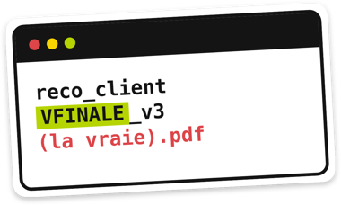




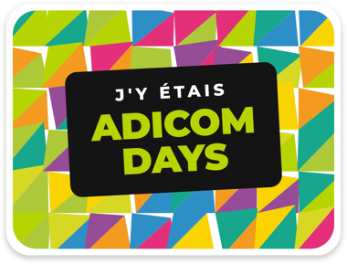

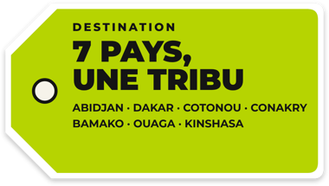
LES STICKERS · SÉRIE 1
14 STICKERS DE MARQUE ET D’HUMOUR
Bordure blanche de découpe, fond transparent, haute définition.
Totem Experience · Stickers et goodies
5 / 16

Slide 6



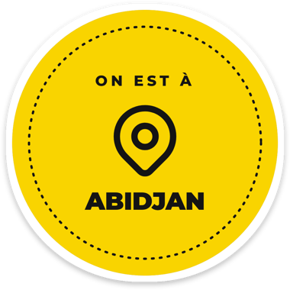












LES STICKERS · SÉRIE 2
16 STICKERS À ICÔNES
Trois formes : l’icône d’application, la pastille ronde, la pilule. Icônes libres de droits (licence MIT).
Totem Experience · Stickers et goodies
6 / 16

Slide 7
LES STICKERS · LA MARQUE
LE GROUPE ET LA TRIBU
Le totem
La tribu TX
7 pays, une tribu
Panafricain
Le TX en tête, puis Agency, Factory et Adicom empilés.
Badge rond pour l’équipe et les créateurs du réseau.
Étiquette bagage aux sept villes de l’équipe.
La pastille qui dit le périmètre du groupe.
Totem Experience · Stickers et goodies
7 / 16

Slide 8
LES STICKERS · LE MÉTIER
LES BLAGUES D’AGENCE
Brief reçu
VFINALE_v3
Idée de 2 h du mat
Café, puis créa
Sur les carnets, les dossiers, les ordinateurs.
Le fichier que toute agence a déjà envoyé.
Pour les nuits avant la présentation.
L’ordre des choses, au studio.
Totem Experience · Stickers et goodies
8 / 16

Slide 9
LES STICKERS · LES RÉSEAUX
LE LANGAGE DES ÉCRANS
Liké par la tribu
Ça tourne
Micro ouvert
Ça buzz
Le cœur des réseaux, signé TX.
Pour TX Factory, sur les plateaux.
Pour les intervenants des ADICOMDAYS.
Quand une campagne décolle.
Totem Experience · Stickers et goodies
9 / 16

Slide 10
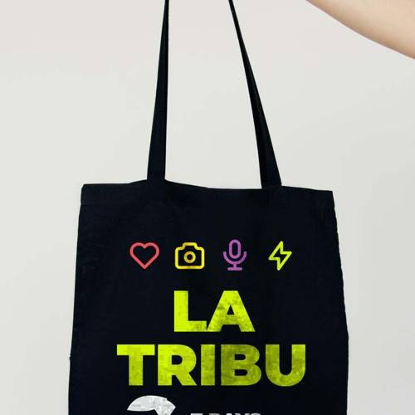


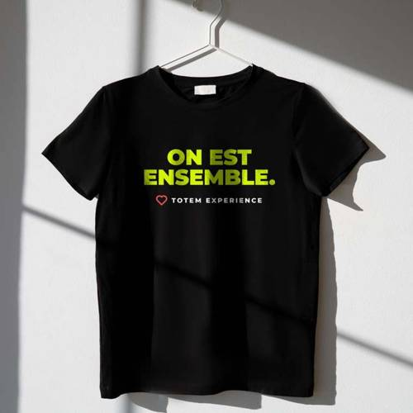
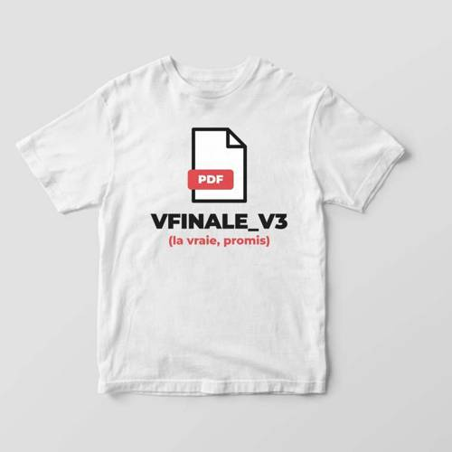
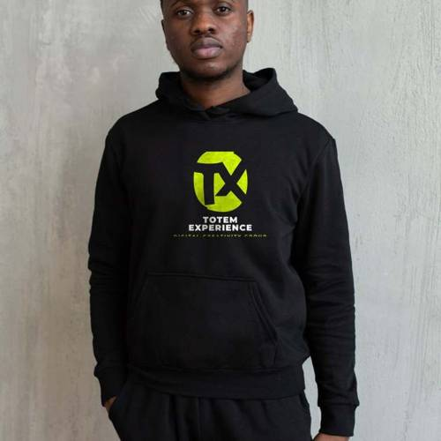



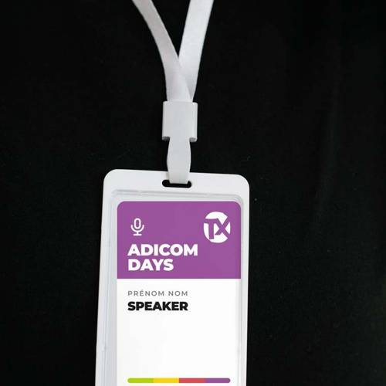
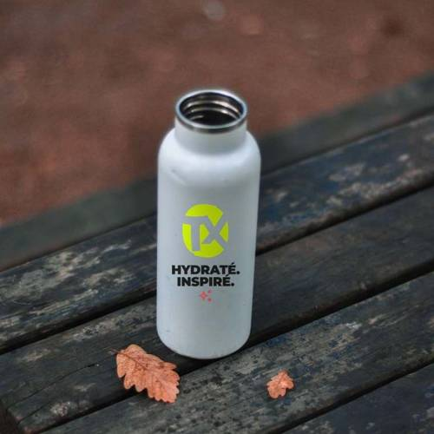
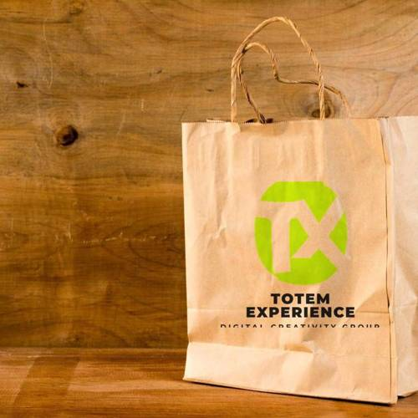

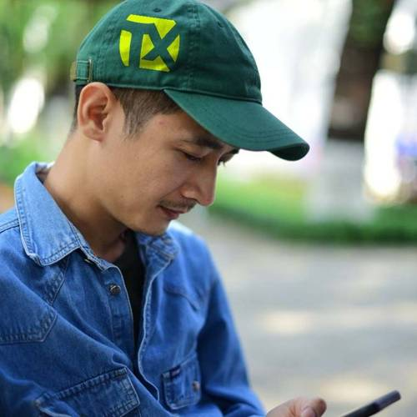
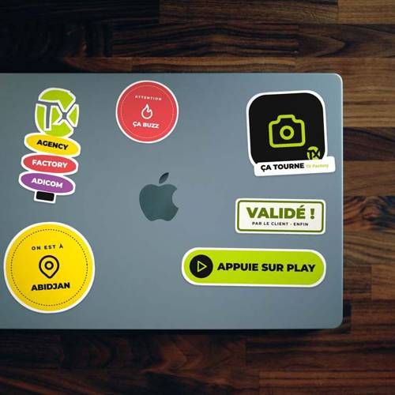
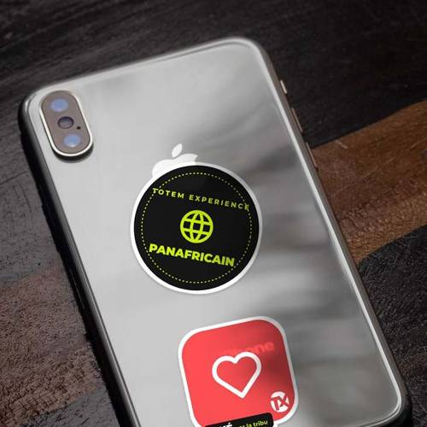

LES GOODIES
17 OBJETS, EN SITUATION RÉELLE
Totem Experience · Stickers et goodies
10 / 16

Slide 11
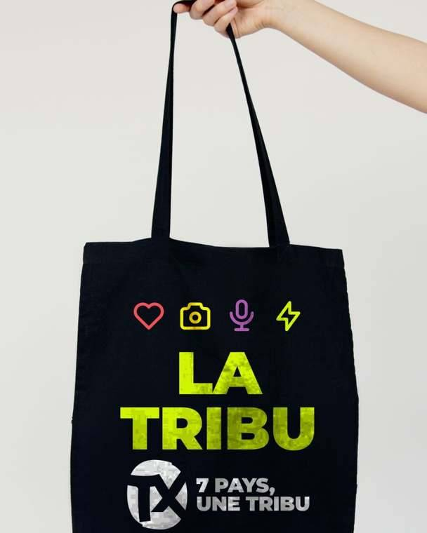


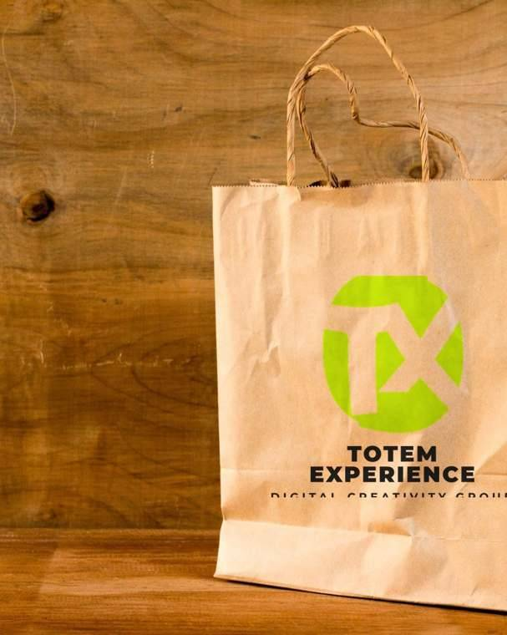
LES GOODIES · SACS
LES SACS QUI SE VOIENT EN VILLE
Tote noir « La tribu »
Tote écru logo
Tote « Tous connectés »
Sac kraft
Sérigraphie 3 couleurs. Pour l’équipe et les créateurs.
Le plus sobre : cadeau client et kit d’accueil.
Les 12 icônes de la tribu, en impression numérique.
Pour remettre les cadeaux de fin de projet.
Totem Experience · Stickers et goodies
11 / 16

Slide 12
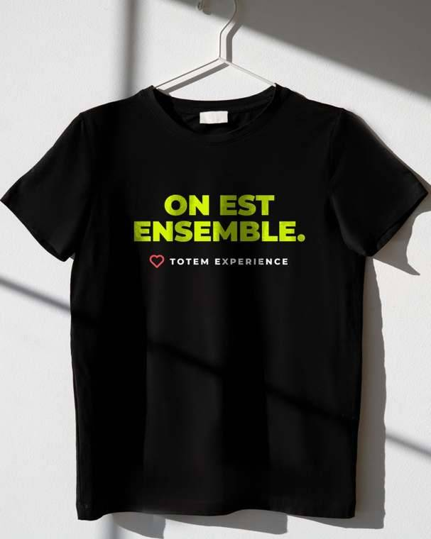
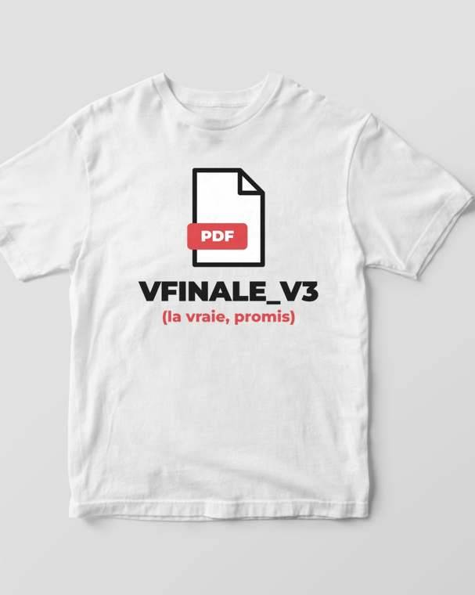
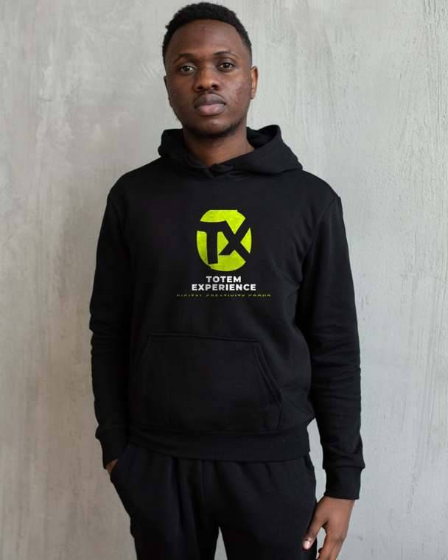
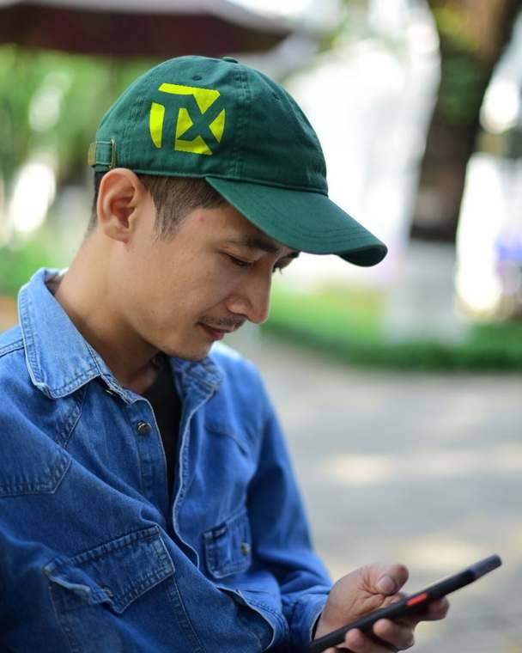
LES GOODIES · TEXTILE
CE QUE PORTE L’ÉQUIPE
T-shirt « On est ensemble. »
T-shirt « VFINALE_v3 »
Sweat à capuche
Casquette brodée
L’expression ivoirienne, en vert TX sur noir.
La blague d’agence que tout client comprend.
Logo poitrine, pour les tournages de soirée.
Le TX seul, brodé en vert. Pour la Factory.
Totem Experience · Stickers et goodies
12 / 16

Slide 13



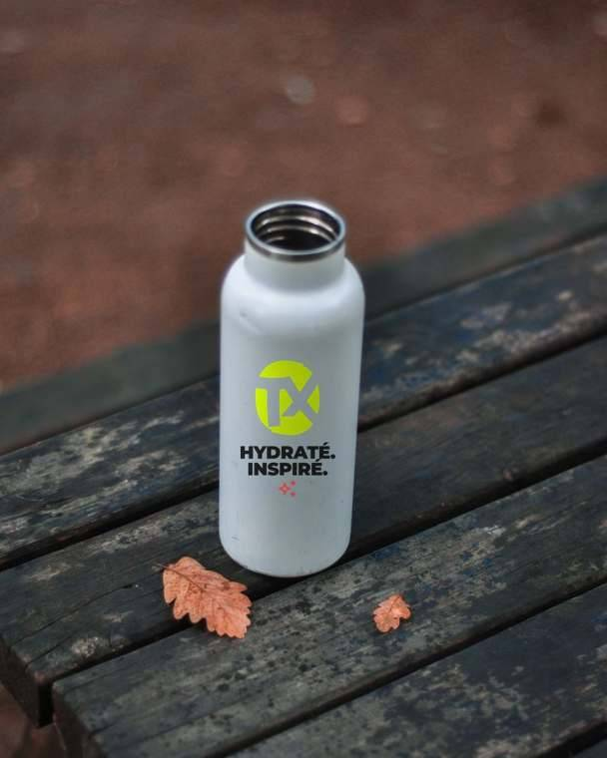
LES GOODIES · LA PAUSE
DU CAFÉ AU BUREAU
Duo de mugs
Mug noir
Gobelet
Gourde inox
Une face logo, une face « Café, puis créa ».
La version du studio, encre verte.
Pour les pauses des ADICOMDAYS.
« Hydraté. Inspiré. » Gravure ou impression.
Totem Experience · Stickers et goodies
13 / 16

Slide 14
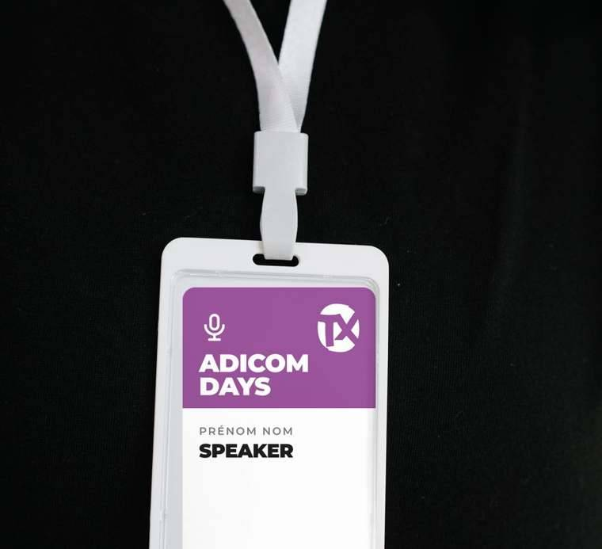


LES GOODIES · ÉVÉNEMENT ET BUREAU
POUR LES ADICOMDAYS ET LA TABLE DE TRAVAIL
Badge ADICOMDAYS
Badge épinglé
Carnet kraft
Bandeau violet, nom, rôle et filet aux 4 couleurs.
Le TX en 38 mm, à distribuer à l’accueil.
Couverture « Tous connectés », pour les ateliers.
Totem Experience · Stickers et goodies
14 / 16

Slide 15


LES STICKERS EN SITUATION
LÀ OÙ ILS VONT VRAIMENT VIVRE
Sur l’ordinateur
Sur le téléphone
Six stickers des deux séries : le capot devient une carte de visite.
Deux stickers ronds et carrés, format 5 à 6 cm.
Totem Experience · Stickers et goodies
15 / 16

Slide 16
LA SUITE
TROIS KITS À COMPOSER
Kit équipe
Kit client
Kit ADICOMDAYS
T-shirt, sweat, casquette, mug noir, planche de 30 stickers.
Tote écru, carnet kraft, duo de mugs, sac kraft, 5 stickers.
Badge, badge épinglé, gobelet, gourde, tote « Tous connectés ».
Prochaine étape : choisir les objets et les quantités, puis préparer les fichiers d’impression (tracés de découpe, couleurs d’impression) et comparer trois fournisseurs à Abidjan.
Photos d’objets : Pexels (licence libre) — Artem Podrez, Brando.ltd, Hanna Pad, Mr. Mockup, Monstera Production, Katrin Bolovtsova, PNW Production, Santiago Boada, Angela Roma, Ninety Seven Years, Picas Joe, Sóc Năng Động, Josh Sorenson, Way Studios, Mediamodifier. Icônes : Tabler Icons (MIT).
Totem Experience · Stickers et goodies
16 / 16

